Slide 1


Slide 2
I am Gefy Aqiilah Aqshal
My Nickname is Gefy
From Fullstack Website - 5
You can find me at my github account @Gefyaqiilah

Slide 3

DOM
DOM adalah API (Application Programming Interface) yang disediakan web browser kepada programmer
Memanipulasi

Slide 4
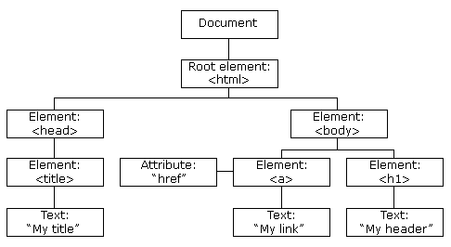
Document Object Model
<!DOCTYPE HTML>
<html>
<head> <title>My Title</title></head>
<body>
<a href=“”>My Link</a>
<h1>My Header</h1>
</body>
</html>

Slide 5
Virtual DOM
“representasi ideal atau “virtual” dari antarmuka pengguna disimpan dalam memori dan disinkronkan dengan DOM”

Slide 6
CLIENT SIDE RENDERING
“Rendering yang dilakukan deserver kemudian dikirim ke browser setelah selesai dirender”

Slide 7
SERVER SIDE RENDERING
“adalah aplikasi web atau situs web yang berinteraksi dengan pengguna dengan secara dinamis menulis ulang halaman web saat ini dengan data baru dari server web, bukan metode default browser yang memuat seluruh halaman baru”
Wikipedia - SPA

Slide 8
VUE JS
dirancang untuk bisa berjalan hanya di beberapa bagian halaman web
Framework Javascript
Open Source
mampu menjalankan aplikasi single-page yang canggih. Dengan menggunakan kerangka kerja Nuxt.js

Slide 9
DEMO.

Slide 10


